Slide 1

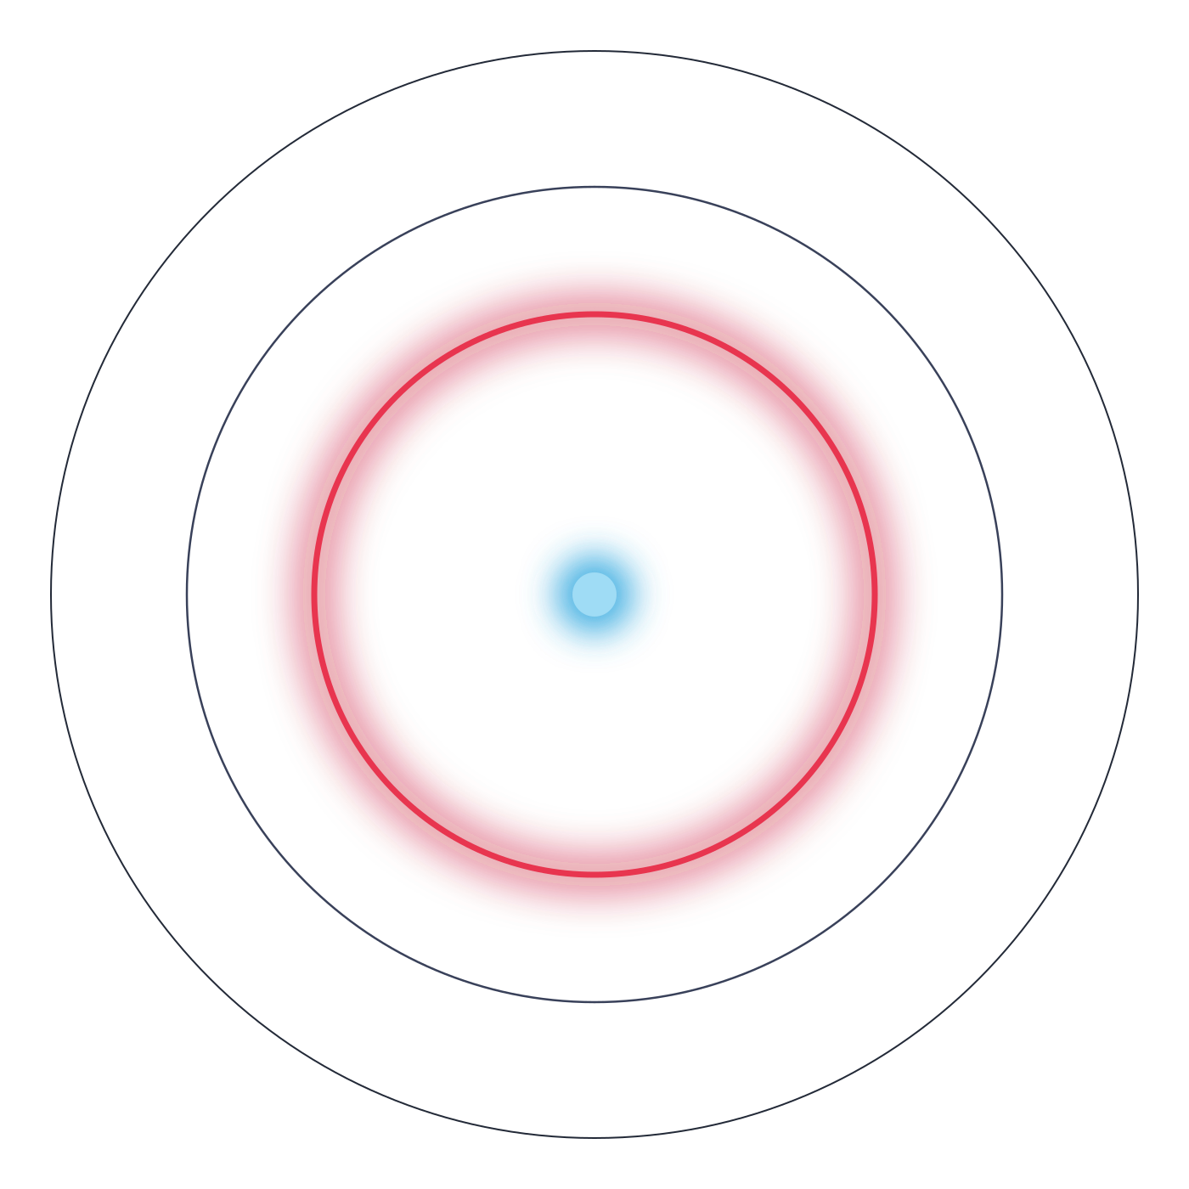

TSUBURAYA PRODUCTIONS × ROKID
ULTRAMAN SERIES 60TH ANNIVERSARY PROJECT
視界に、
ヒーローを。
ULTRAMAN × Rokid Glasses 共同プロモーションのご提案
円谷プロダクション ライセンス事業部 · 2026.07 · CONFIDENTIAL

Slide 2

1967
01 / STORY
「グラスをかけて変身する」物語を、
60年前から持つIPは、世界にひとつ。
1967年、ウルトラセブンはメガネ型のデバイス「ウルトラアイ」を装着して変身しました。「グラスをかけると、世界が変わり、自分が変わる」——この物語を60年前から持っているのは、ウルトラマンだけです。
1967 ウルトラアイ
↓
2026 Rokid Glasses
これは単なるキャラクターコラボではありません。Rokid Glasses の装着体験そのものに「変身」という物語を与えるご提案です。
KEY COPY
変身は、
現実になった。
※ ウルトラアイ = ウルトラセブンの変身アイテム（1967年放送開始）
02

Slide 3
ROKID
02 / WHERE ROKID STANDS
機能の戦いは、勝ちつつある。次は「物語」の戦い。
獲得済みのもの
これからの課題
✓
Makuake 歴代応援購入額1位の話題性
→
早期採用層の外側に届く「物語」
✓
全国約75店舗 + 5都市ポップアップの販路
→
店頭で足を止めさせ、装着させる引力
✓
翻訳・AIメモ・ARナビの機能的説得力
→
「毎日かけたい」と思わせる情動的な理由
✓
109,890円に見合うスペック（49g・両眼表示）
→
年末商戦、競合スマートグラス攻勢前の差別化
次に必要なのは、かける理由の「物語化」。そこに最も構造的に噛み合うIPが、ウルトラマンです。
03

Slide 4





WHY
03 / WHY ULTRAMAN
なぜ、ウルトラマンなのか
01｜「装着して変身する」物語を持つ、世界で唯一のIP
ウルトラアイ（1967年〜）以来、アイウェアの装着は変身の起点。装着デモがそのまま広告になります——「さあ、変身してください」
02｜購買層とファン層の完全一致
03｜全機能にIP文脈を与えられる
ガジェット感度の高い30〜50代は、ウルトラマン直撃世代。親子3世代へ体験が波及します。
通知・撮影・ナビ・空間表示のすべてが感情体験に変わる。機能デモが物語のデモになります。
04｜本国・中国での圧倒的地盤
05｜円谷公式監修 + 3Dアセット供与
ウルトラマンは中国で世代を超えた人気IP。日本コラボの成功が、グローバル展開の「第1話」に。
表現品質は円谷が公式監修で担保。「本物」であることが、ファンへの最大の品質保証です。
04

Slide 5




MODE
04 / PRODUCT × IP
機能デモが、そのまま感情体験になる
通知・ステータス表示
→
カラータイマー
残量・通知が、あの点滅と音でわかる
12MPカメラ撮影
→
光線ポーズ撮影
光線を合成してSNSへ（UGC装置）
ARナビ
→
防衛隊HUDモード
毎日の移動がミッションになる
空間ディスプレイ
→
巨大ウルトラマン召喚
都市スケールの空間演出デモ
店頭で人を立ち止まらせるのは、「翻訳できます」より 「変身できます」。
05

Slide 6



360
05 / PROMOTION
統合キャンペーン「さあ、変身してください。」
TVCM・広告・OOH
イベント・PR
ウルトラマンが Rokid Glasses をかけて変身するTVCM / WEB CM。屋外は都心の巨大ウルトラマンAR演出と連動し、発売を「事件」として見せる。
共同発表会にウルトラマンが登壇。7月10日「変身の日」と60周年展のステージに連動させ、発表そのものをニュース化する。
店頭・体験
SNS・UGC
5都市ポップアップ + 量販約75店舗で「変身体験」デモを標準化。フィナーレの巨大ウルトラマン召喚が購入転換の山場になる。
「#変身してみた」光線撮影チャレンジ。公式素材の提供とリポスト運用で、購入者自身がキャンペーンの広告塔になる。
限定モデルは「点」にすぎません。広告・イベント・店頭・SNSの全面で、ウルトラマンが「面」を張ります。
06

Slide 7
2026
06 / WHY NOW
なぜ、今なのか — 2026年にしかない3つの理由
60th
7.10
1st
シリーズ60周年イヤー
運命の発売日
最初のIP体験の定義権
60周年プロジェクトが進行中。新シリーズ『ウルトラマンティオ』放送中、60周年展が全国巡回中。露出と熱量が60年間で最大の年。公式文脈に入れる枠は、今年だけ。
Rokid Glasses の日本発売日は「ウルトラマンの日」と同日。この偶然を必然に変え、毎年7月10日を「変身の日」として更新し続ける記念日設計ができる。
ARグラスは機能訴求から体験訴求へ移る直前。カテゴリ最初の代表的IP体験を作ったブランドが、以後数年の連想を独占する。年末商戦前が最後の窓。
07

Slide 8


PLAN
07 / PROPOSAL
ご提案 — 2つのプラン
推奨
PLAN S SPARK
PLAN U ULTRAMAN EDITION
3,000 万円（税別）
8,000 万円（税別）
WEB CM・SNS広告へのキャラクター使用（「さあ、変身してください。」）
SNSキャンペーン「#変身してみた」設計 + 公式素材供与
AR体験パック「ULTRAMAN MODE」開発・供与（光線撮影／カラータイマー通知／防衛隊ナビ）
5都市ポップアップ「変身体験」+ 7月10日共同PR
円谷公式監修 + 3Dアセット供与
許諾範囲: プロモ + デジタル／日本国内12ヶ月
Plan S のすべて、に加えて——
TVCM・OOHへのキャラクター使用（都心での巨大ウルトラマンAR演出）
共同発表会・店頭イベントへのウルトラマン登壇（ショー派遣）
限定モデル「ULTRAMAN EDITION」3,000台（カラータイマー型ケース・変身音・シリアルNo.・60周年ロゴ）
60周年展 出展枠・『ウルトラマンティオ』放送連動 ※
中国・北米・欧州 Rokid 販路の優先交渉権
※ 60周年イベント・番組連動の実施形態は円谷社内の企画枠調整を経て確定。ハード製造原価・アプリ実装費は Rokid 様負担、売上ロイヤリティ設計は別途協議（MG充当方式も可）。
08

Slide 9

IMPACT
08 / IMPACT
期待効果（初年度目安）
10万 人
1万 件
3.3億 円
5億 円+
店頭・イベントでの
装着体験
光線撮影UGC
（SNS投稿）
限定モデル小売規模
（3,000台完売時）
メディア露出換算
（Plan U 実施時）
収益は入口にすぎません。本質的な価値は、「ARグラスの最初のIP体験」という歴史的ポジション を両社で独占することです。
09

Slide 10
Q4 2026
09 / TIMELINE
年末商戦から、逆算する
2026.8
2026.9
2026.10
2026.11
2026.12
2027.7.10
基本合意
契約締結
開発・製造
発表
発売・配信
「変身の日」
企画確定
監修開始
ULTRAMAN MODE /
限定モデル着手
年末商戦 ×
60周年の頂点で
限定モデル /
体験パック
1周年施策 →
継続契約へ
11月発表に間に合わせるには、8月中の基本合意が必要です。 意匠変更をカラー・テンプル・充電ケース・起動音に限定することで、この日程は実現可能です。
10

Slide 11
CLOSING
ウルトラアイを装着したかった少年たちは、
いま、購買決定者になった。
7月10日生まれ同士、一緒に歴史を作りましょう。
円谷プロダクション ライセンス事業部
本提案の有効期限: 2026年8月31日（年末商戦・60周年展の日程逆算のため）

